Slide 1
종합설계 프로젝트 10조 중간 발표
김형우, 배지민, 배지훈

Slide 2
목차
프로젝트 추진 배경
지금까지 수행 내용
Openstack 기반 프라이빗 클라우드 환경 구축
모니터링 환경 구축
벤치마크 실험 설계
향후 추진할 내용

Slide 3

프로젝트 추진 배경
“
”
Openstack 클라우드 환경 내 LLM 워크로드를 위한 GPU 성능 분석: MIG와 PCIe 패스스루를 중심으로

Slide 4
프로젝트 추진 배경
LLM의 급격한 성장 → 고성능 GPU 수요 급증 → 한정된 예산 속 최적의 구성 필요
MIG 방식
PCIe 패스스루 방식
VS
단일 고성능 GPU를 논리적으로 분할
여러 대의 GPU를 VM에 직접 할당
어떤 방식을 택해야 가성비와 연산 효율을 극대화할 수 있을지 레퍼런스를 제공
단순 하드웨어 스펙만 비교하는 것이 아니라 오픈스택으로 실제 연구실이나 기업들이 사용하는 환경인 프라이빗 클라우드 환경을 구축
실무에 바로 적용이 가능한 가이드라인을 제시

Slide 5
오픈스택 기반 프라이빗 클라우드 환경 구축
Control Node
Compute Node 1 — RTX Pro 6000 Blackwell
Compute Node 1 — RTX Pro 6000 Blackwell
Compute Node 2 — RTX A6000 Ada × 4
RTX Pro 6000 Blackwell 1장 Passthrough → VM 1개 전용 할당
RTX A6000 Ada 2장 Passthrough → VM 1개 전용 할당
OpenStack Controller
VM-expensive
VM-cheap
Keystone
Nova
Docker : 사용자 작업 실행
Docker : 사용자 작업 실행
Glance
Neutron
DCGM Exporter
DCGM Exporter
Placement
Horizon
A6000 Ada #1 (48GB)
Pro 6000 Blackwell (MIG disable) (96GB)
PCIe 통신 (over CPU)
A6000 Ada #2 (48GB)
모니터링
Prometheus
(서비스)
Grafana
(서비스)
Pro 6000 Blackwell (Passthrough) (96GB)
Pro 6000 Blackwell (Passthrough) (96GB)
OS (Ubuntu)
하이퍼바이저 (KVM) / Nova-compute
하이퍼바이저 (KVM) / Nova-compute
OS (Ubuntu)
OS (Ubuntu)

Slide 6
오픈스택 기반 프라이빗 클라우드 환경 구축
Control Node
Keystone
Horizon
사용자 인증 및 권한 관리
웹 기반 클라우드 제어 UI
Glance
Nova
VM OS 이미지 관리
VM 생성 및 스케줄링
Placement
Neutron
노드별 자원 추적
클라우드 네트워크 관리

Slide 7
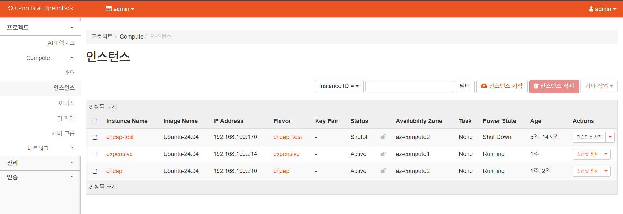
Horizon
VM 생성
IP 주소
VM 이름
OS 이미지

Slide 8
모니터링 환경 구축
Control Node
Compute Node 1 — RTX Pro 6000 Blackwell
Compute Node 1 — RTX Pro 6000 Blackwell
Compute Node 2 — RTX A6000 Ada × 4
RTX Pro 6000 Blackwell 1장 Passthrough → VM 1개 전용 할당
RTX A6000 Ada 2장 Passthrough → VM 1개 전용 할당
OpenStack Controller
VM-expensive
VM-cheap
Keystone
Nova
Docker : 사용자 작업 실행
Docker : 사용자 작업 실행
Glance
Neutron
DCGM Exporter
DCGM Exporter
Placement
Horizon
A6000 Ada #1 (48GB)
Pro 6000 Blackwell (MIG disable) (96GB)
PCIe 통신 (over CPU)
A6000 Ada #2 (48GB)
모니터링
Prometheus
(서비스)
Grafana
(서비스)
Pro 6000 Blackwell (Passthrough) (96GB)
Pro 6000 Blackwell (Passthrough) (96GB)
OS (Ubuntu)
하이퍼바이저 (KVM) / Nova-compute
하이퍼바이저 (KVM) / Nova-compute
OS (Ubuntu)
OS (Ubuntu)

Slide 9
모니터링 환경 구축
DCGM
Exporter
Prometheus
Grafana
→
→
컴퓨트 노드 1, 2
컨트롤러 노드
시각화 대시보드
수집 핵심 지표
✔ 메모리 대역폭 사용량
✔ 텐서 코어 활용률
✔ PCIe 통신량
✔ GPU 온도
✔ 소모 전력량

Slide 10
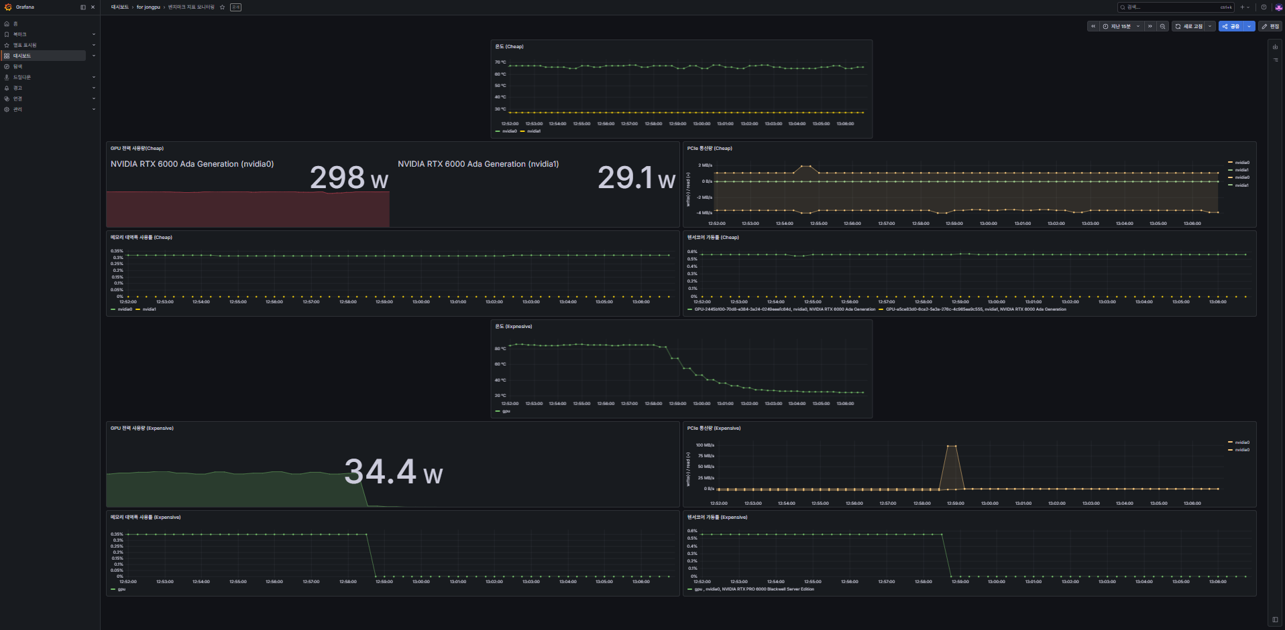
모니터링 환경 구축
Compute Node 1
GPU 온도
소모 전력량
PCIe 통신량
메모리 대역폭 사용률
텐서코어 활용률
Compute Node 2

Slide 11
벤치마크 실험 설계
VM 1
VM 2
GPU: RTX Pro 6000 Blackwell VRAM: 96GB × 1장 방식:
PCIe 패스스루 후 VM 내에서 MIG로 쪼갬
GPU: RTX A6000 Ada VRAM: 48GB × 2장 방식: 각 GPU PCIe 패스스루 연결
공통 모델: LLaMA 3.1-8B | 파인튜닝(Fine-Tuning) 워크로드 기준
MIG 48
Single 48
Single 96
FSDP 48
96GB GPU → MIG로 48GB 분할 사용
Ada 48GB GPU 1장
단독 사용
96GB Blackwell
전체 사용
Ada 48GB × 2장 병렬 (96GB 등가)

Slide 12
벤치마크 실험 설계 - 48GB 시나리오
VM 1 – MIG 48 모드
VM 2 – SINGLE 48 모드
RTX Pro 6000 Blackwell 96GB GPU를
MIG로 절반 분할
VS
연결된 두개의 RTX A6000 Ada48GB GPU 중
딱 한 장만 사용
환경
환경
MIG로 쪼개진 48GB 인스턴스 환경
온전한 48GB 하나의 물리 GPU
동일 48GB 환경에서
가상화 오버헤드(MIG) vs 물리 GPU(Single) 성능 비교

Slide 13
벤치마크 실험 설계 – 96GB 시나리오
VM 1 – SINGLE 96 모드
VM 2 – FSDP 48 모드
RTX Pro 6000 Blackwell 96GB GPU를
MIG로 분할하지 않고 전체 사용
연결된 두개의 RTX A6000 Ada48GB GPU 를
네트워크로 묶어 96GB 처럼 사용
VS
환경
환경
단일 고성능 96GB GPU 환경
GPU 2장이 서로 통신하는 96GB 환경
동일 96GB 환경에서
단일 고성능 GPU vs 다중 GPU 병렬(FSDP) 통신 오버헤드 비교

Slide 14
향후 추진할 내용
1
LLaMA 파인튜닝 실측 실험
4가지 모드(MIG48, Single48, Single96, FSDP48) 실측 벤치마크 수행
2
데이터 수집 및 분석
Grafana 모니터링 + 벤치마크 결과 종합 분석 및 비교
3
논문 및 보고서 작성
실험 결과 기반 최종 논문 및 결과 보고서 작성
🏛 투고 예정 학술대회:
한국정보기술학회 (2026.06.04~06, 제주) | KCC 2026 (2026.06.24~26, 제주)

Slide 15
감사합니다.
김형우, 배지민, 배지훈

Slide 16
OpenStack 전체 구조도 (48GB 벤치마크 실험)
Control Node
Compute Node 1 — RTX Pro 6000 Blackwell
Compute Node 2 — RTX A6000 Ada × 4
RTX Pro 6000 Blackwell 1장 Passthrough → VM 1개 전용 할당 → MIG Instance 2개 쪼개기
RTX A6000 Ada 2장 Passthrough → VM 1개 전용 할당
OpenStack Controller
VM-cheap
Keystone
Nova
VM-expensive
Docker : 사용자 작업 실행
Docker : 사용자 작업 실행
Glance
Neutron
DCGM Exporter
DCGM Exporter
Placement
Horizon
A6000 Ada #1 (48GB)
Pro 6000 Blackwell (MIG Instance #1) (48GB)
A6000 Ada #2 (48GB)
Pro 6000 Blackwell (MIG Instance #2) (48GB)
모니터링
Pro 6000 Blackwell (Passthrough) (96GB)
Prometheus
(서비스)
Grafana
(서비스)
Pro 6000 Blackwell (Passthrough) (96GB)
OS (Ubuntu)
하이퍼바이저 (KVM) / Nova-compute
하이퍼바이저 (KVM) / Nova-compute
OS (Ubuntu)
OS (Ubuntu)

Slide 17
OpenStack 전체 구조도 (96GB 벤치마크 실험)
Control Node
Compute Node 1 — RTX Pro 6000 Blackwell
Compute Node 1 — RTX Pro 6000 Blackwell
Compute Node 2 — RTX A6000 Ada × 4
RTX Pro 6000 Blackwell 1장 Passthrough → VM 1개 전용 할당
RTX A6000 Ada 2장 Passthrough → VM 1개 전용 할당
OpenStack Controller
VM-expensive
VM-cheap
Keystone
Nova
Docker : 사용자 작업 실행
Docker : 사용자 작업 실행
Glance
Neutron
DCGM Exporter
DCGM Exporter
Placement
Horizon
A6000 Ada #1 (48GB)
Pro 6000 Blackwell (MIG disable) (96GB)
PCIe 통신 (over CPU)
A6000 Ada #2 (48GB)
모니터링
Pro 6000 Blackwell (Passthrough) (96GB)
Pro 6000 Blackwell (Passthrough) (96GB)
Prometheus
(서비스)
Grafana
(서비스)
OS (Ubuntu)
하이퍼바이저 (KVM) / Nova-compute
하이퍼바이저 (KVM) / Nova-compute
OS (Ubuntu)
OS (Ubuntu)

